Slide 1
Hrvatski nastup u frankfurtu 2019.

Slide 2
Eventi u službenom programu
Hrvatska i Rijeka 2020.: u srcu Europe
Tribina „Pripovijedanje Drugog“

Slide 3
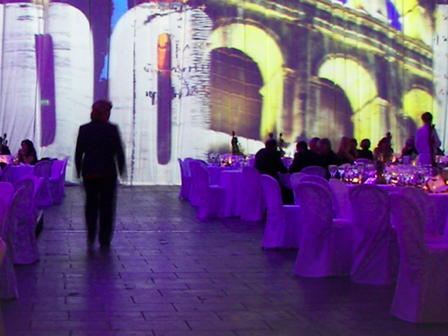
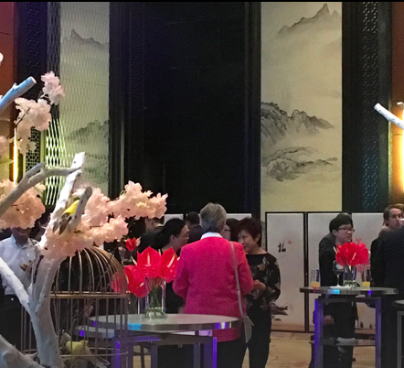
17. i 18. listopada 2019., Plan J, Frankfurt
C

Slide 4
Rijeka 2020.
program vezan uz Rijeku kao grad kulture
suradnja s FEKP-om (Festival europske kratke priče)
Rijeka grad partner
Rijeka 2020.: partnerstvo FEKP-a i Hay festivala

Slide 5
Hay festival Rijeka 2020.
jedan od najpoznatijih književnih festivala u Europi koji svake godine mijenja mjesto održavanja
29. - 31. 1. 2020.: Medellín, Kolumbija
30. 1. - 2. 2. 2020.: Cartagena, Kolumbija
21. – 31. 5. 2020.: Wales, UK
3. – 5. 6. 2020.: Rijeka, Hrvatska
tema: project “Europa 28”
planirana publikacija
sudionik panela: Caroline Michel, Hay festival

Slide 6
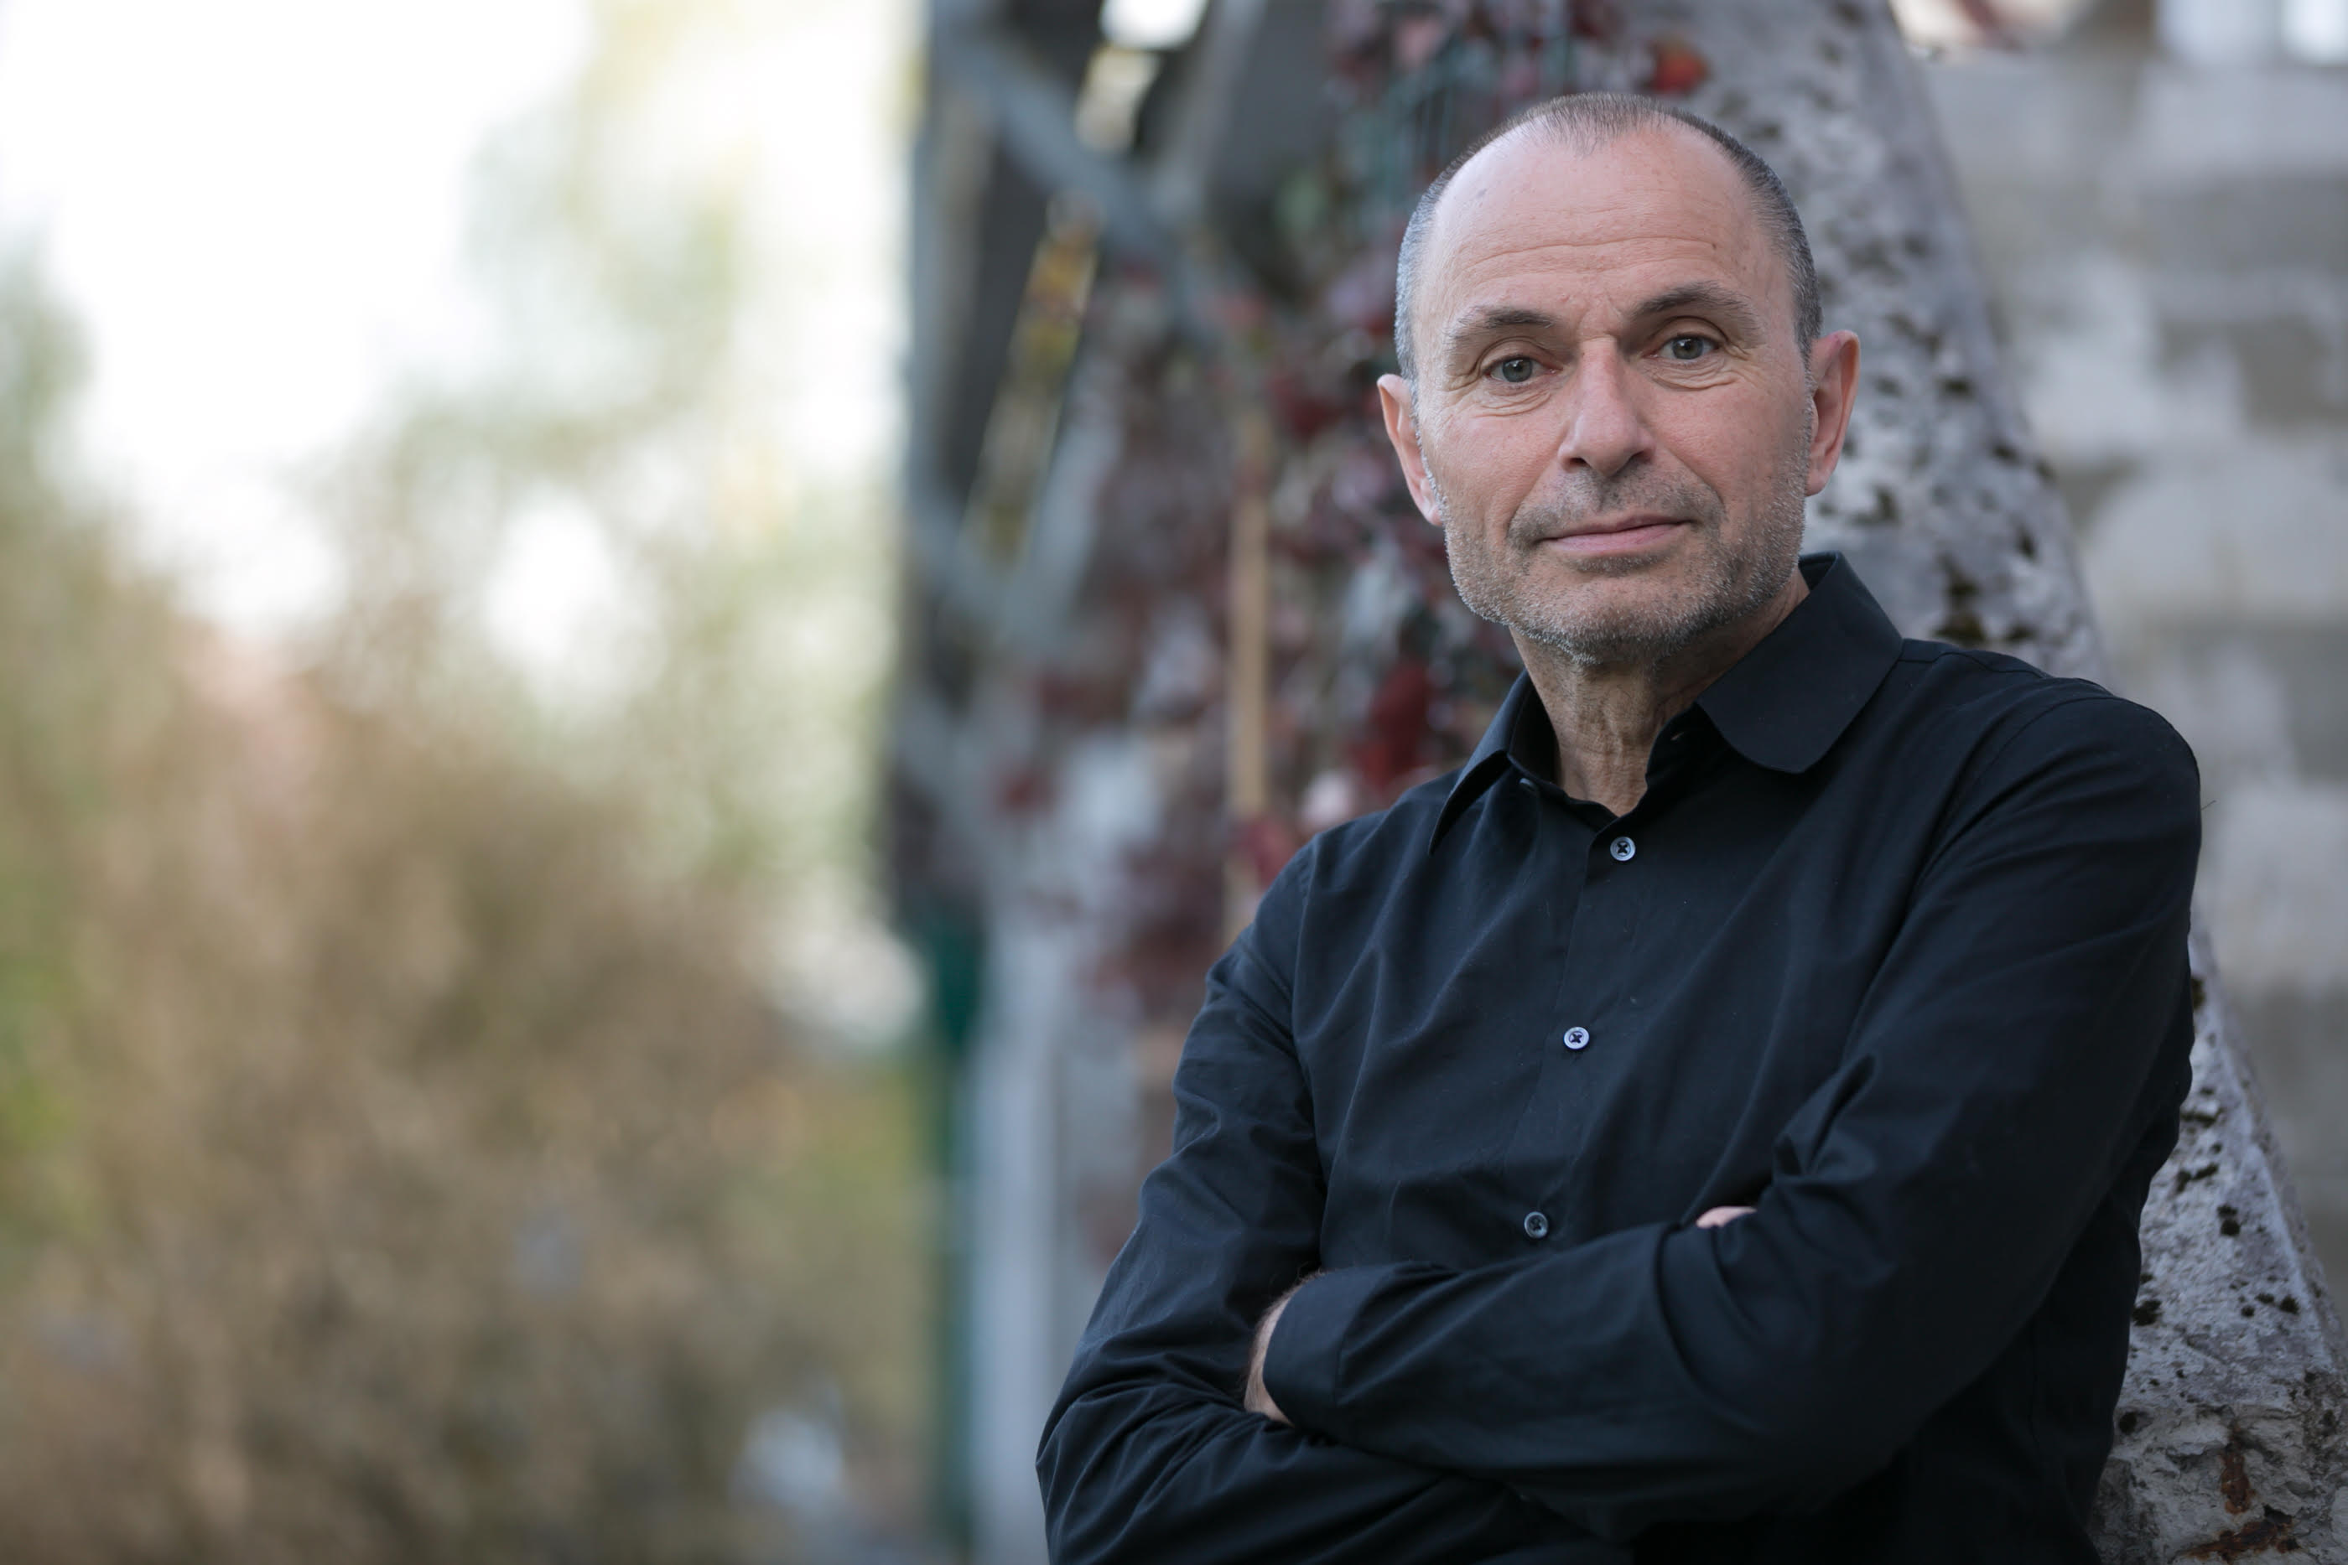
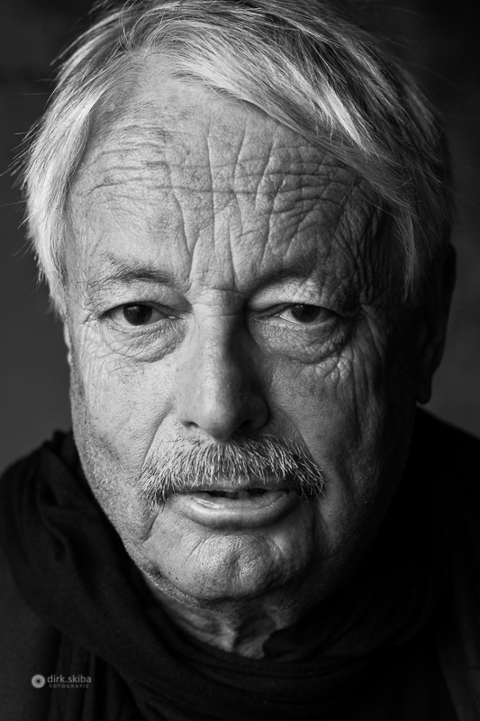
Pripovijedanje Drugog u „malim“ i „velikim“ književnostima
hrvatsko-njemački panel o interkulturalnoj književnosti koja tematizira hrvatsko-njemačke jezične, književne i kulturne veze
tematiziranje manjina i ljudskih prava u odnosu na pitanje identiteta
gosti: Slobodan Šnajder, Kristijan Novak, Norbert Gstrein

Slide 7
Slobodan Šnajder (rođ. 1948.)
hrvatski dramski i prozni autor
prvi hrvatski autor čija je drama (Hrvatski Faust) izvedena u najuglednijem bečkom kazalištu Burgtheater
Odabran prvenstveno zbog romana Doba mjedi (nedavno prevedenog na njemački jezik pod naslovom Die Reparatur der Welt u izdavačkoj kući Zsolnay i izvrsno recipiranog na njemačkom govoronom području) u kojem tematizira povijest folksdojčera te tematizira protjerivanje „etničkih Nijemaca“ iz Šleske, Sudeta i Jugoslavije

Slide 8
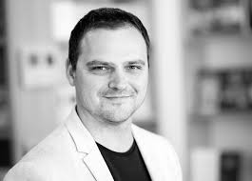
Kristian Novak (rođ. 1979.)
višestruko nagrađivani hrvatski pisac i lingvist
autor romana Črna mati zemla i Ciganin, ali najljepši, u kojima se bavi prikazom Međimurja, odnosom pojedinca i sredine, problemom individualnosti u maloj sredini, ali i temom manjina u hrvatskom društvu, koje šire kontekstualizira u svjetska politička zbivanja

Slide 9
Norbert Gstrein (rođ. 1961.)
austrijsko-njemački pisac, autor niza romana
posebno važni u kontekstu tribine Književnosti Drugog su romani Zanat ubijanja (2003.) i Zima na jugu (2008.) u kojima, između ostalog, na promišljen i kompleksan načintematizira i Domovinski rat u Hrvatskoj
pisac koji često boravi u Hrvatskoj te je jako dobro poznat hrvatskoj javnosti te su o njemu u Hrvatskoj objavljeni i brojni znanstveni članci
oba romana izdašla su u prijevodu Borisa Perića u Frakturi

Slide 10
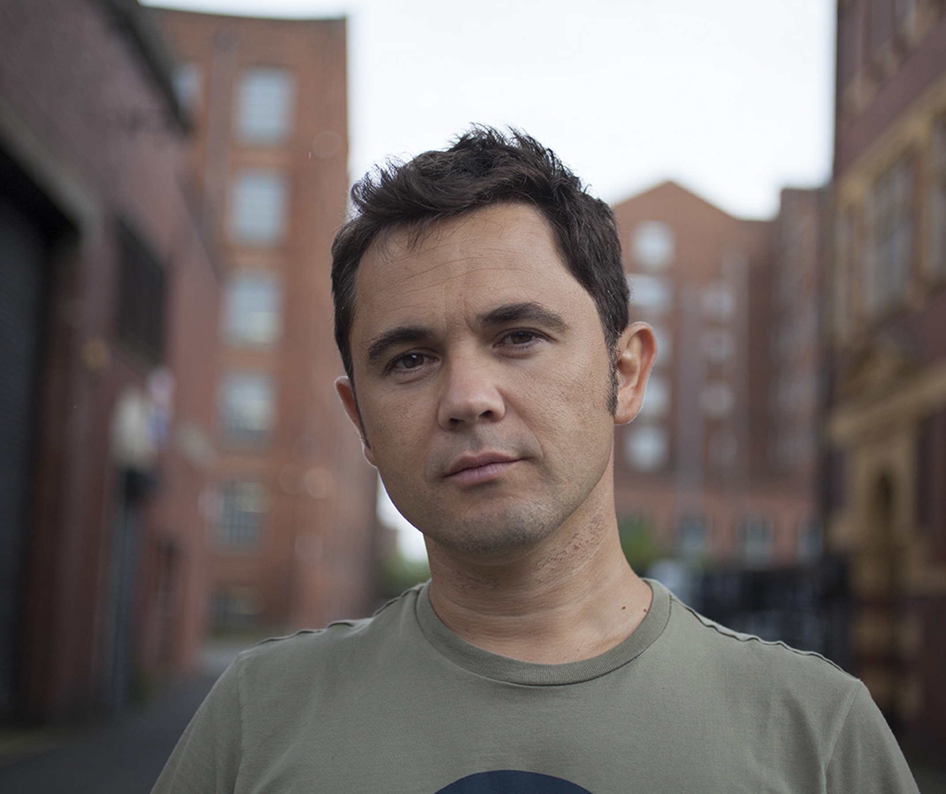
Nastupi na hrvatskom štandu
četvrtak, 17.10, 13 h: razgovor s Kristianom Novakom
četvrtak, 17.10, 15 h
tema: Rijeka 2020 – Putujuća književnost
razgovor s Romanom Simićem, urednikom izdavačke kuće Fraktura i direktorom Festivala europske kratke priče

Slide 11
Nastupi na hrvatskom štandu
petak, 17.10., 15 h
Predstavljanje knjige Slobodana Šnajdera Die Reparatur der Welt (Zsolnay 2019)

